Slide 1
Шаблоны

Slide 2
ШАБЛОНЫ
ФУНКЦИЙ

Slide 3

SWAP
void swap(int *x, int *y){
int z=*x;
*x = *y;
*y = z;
}

Slide 4

void swap(int *x, int *y){
int z=*x;
*x = *y;
*y = z;
}
int main(){
float x=3.5, y=4.1;
swap(&x,&y);
}
//cannot convert 'float' to 'int*' for argument '1' to 'void swap(int*, int*)'

Slide 5
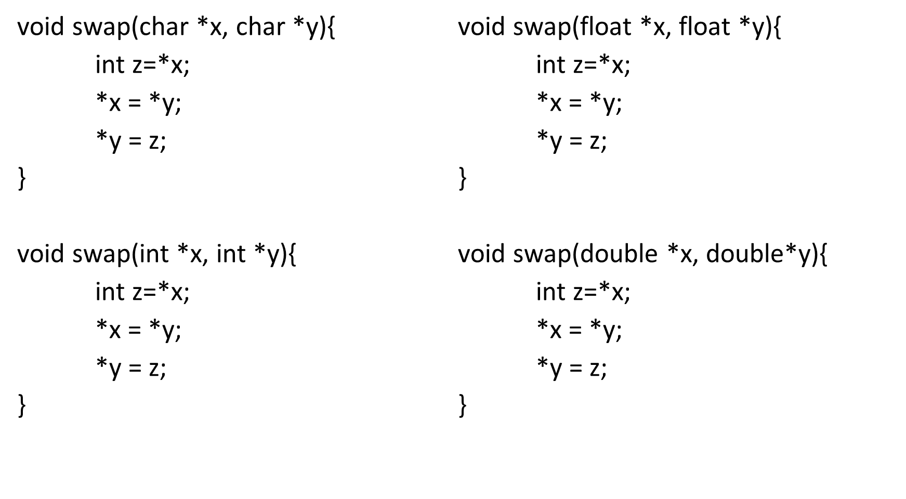


Slide 6
ШАБЛОН ФУНКЦИИ
template <typename type>
type f(type x) {
/*тело функции*/
}
//template – служебное слово, что это шаблон
//typename– служебное слово, обозначающее параметр

Slide 7
SWAP
template <typename type>
void swap(type *x, type *y){
type z = *x;
*x = *y;
*y = z;
}

Slide 8
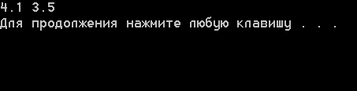
template <typename type>
void swap(type *x, type *y){
type z = *x;
*x = *y;
*y = z;
}
int main(){
float x=3.5, y=4.1;
swap(&x,&y);
cout<<x<<‘ ‘<<y;
}

Slide 9
template <typename type>
type abs(type *x){ return x>0 ? x : -x; }
abs(-10.3)
double abs (double *x){ return x>0 ? x : -x; }
abs(-10)
int abs (int *x){ return x>0 ? x : -x; }

Slide 10
ШАБЛОНЫ
СТРУКТУР

Slide 11
СПИСОК
struct element{
int data;
element*next;
};

Slide 12
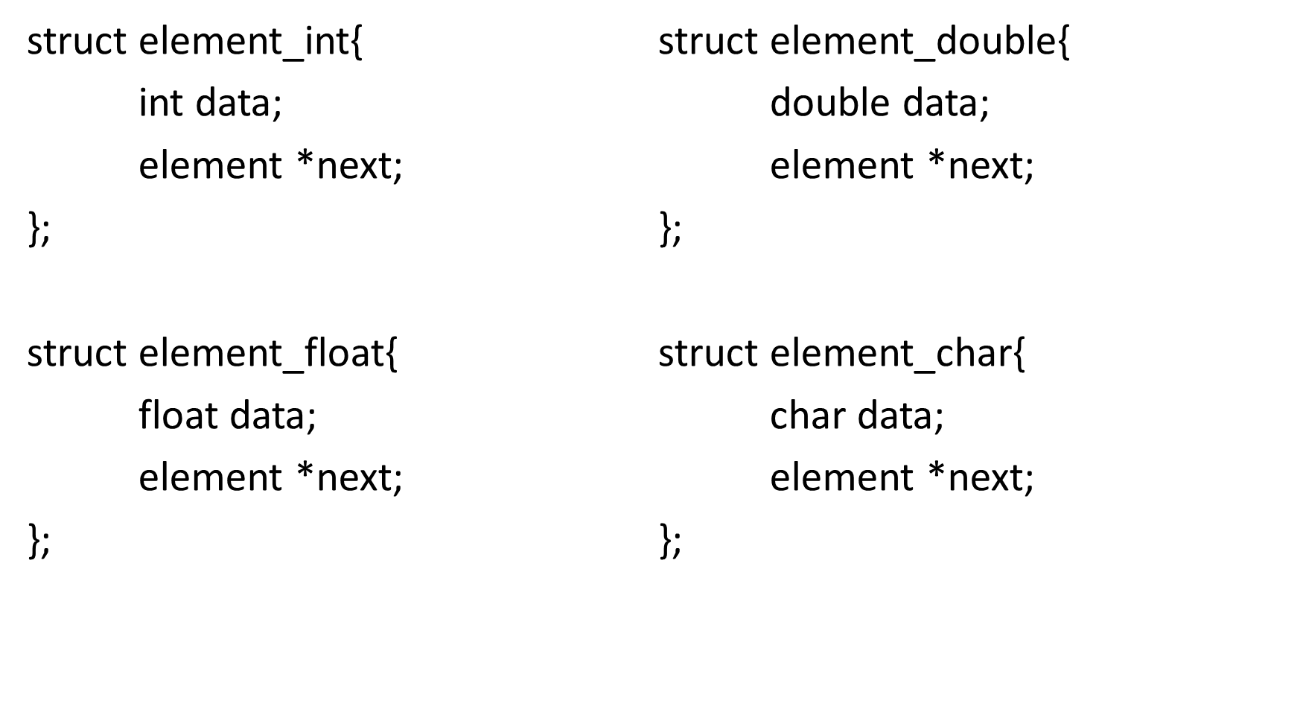


Slide 13

template <typename type>
struct element{
type data;
element*next;
};
int main(){
spisok<int> A;
spisok<float> B;
system("pause");
}

Slide 14
ШАБЛОНЫ
КЛАССОВ

Slide 15
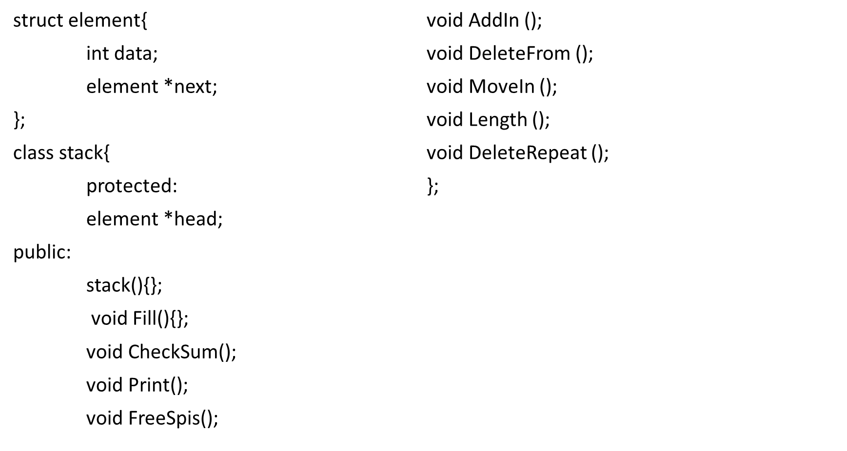




float

Slide 16
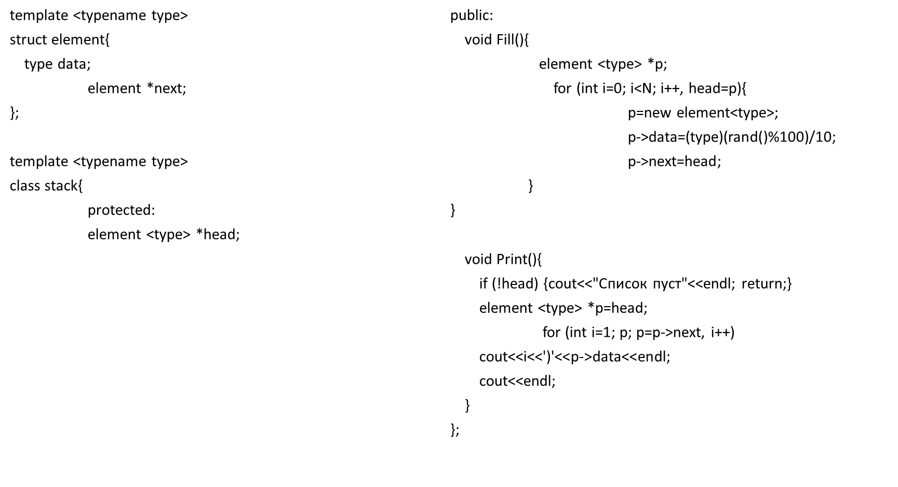


Slide 17
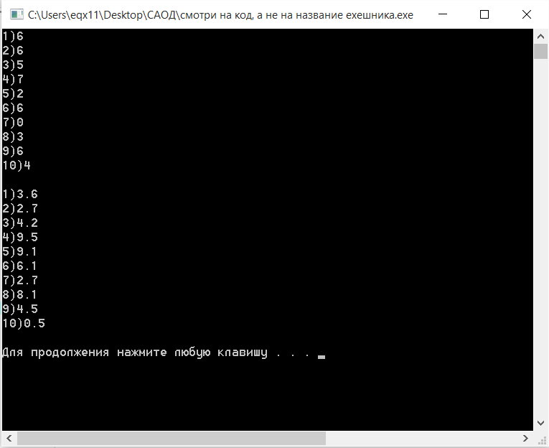
int main(){
stack <int> A;
stack <float> B;
A.Fill();
A.Print();
B.Fill();
B.Print();
}

Slide 18

template <typename type1, typename type2>
class A{
type1 x;
type2 y;
};
int main(){
A <int, int> m;
A <float, float> n;
}

